Slide 1
Základná škola Alexandra Dubčeka v Bratislave

Slide 2
Projekt Comenius Challenge for Change – Schulen in Bewegung 1.10.2007 - 31.7.2009 Multiraterárny projekt na rozvoj škôl

Slide 3
Partnerské školy
Europaschule Wien - koordinátor
Deutsche – Schule Paris

Slide 4
Projekt rozvíjajúci školu s centrálnou orientáciou na jeho udržateľnosť.
Vzhľadom na patrnerské školy určený pre I.stupeň ZŠ
Ťažiskové témy: globálne otázky – ekológia, ochrana ovzdušia, sociálne učenie
Jednotlivé projektové moduly k ťažiskovým témam – výchova k mierovému riešeniu konfliktov, práva dieťaťa, technika budúcnosti, zdravá výživa, ochrana ovzdušia, životné prostredie rieky ( Dunajský lužný les )

Slide 5
Plánovanie všetkých modulov a aktivít na spoločných pracovných stretnutiach a spoločne so žiakmi na zasadnutiach školských parlamentov
Komunikácia pri pracovných projektových stretnutiach, spoločných projektových týždňoch, elektronickými médiami ( e-mail, newsletter ), prostredníctvom školských časopisov
Pracovný jazyk - nemčina

Slide 6
Produkty:
Knižky k ľudským právam a kultúrnej rôznorodosti, odborná knižka k technike pre budúcnosť, knižka - sprievodca lužným lesom, kuchárska kniha, pracovné listy s hrami k sociálnemu učeniu
CD s piesňami ku globálnym témam
CD s viacjazyčnou rozprávkou
CD – záverečný týždeň

Slide 7
Záverčné stretnutie vo Viedni

Slide 8
Projekt Comenius
From root to fruit
1.9. 2010 - 31.7.2012
školské partnerstvá

Slide 9
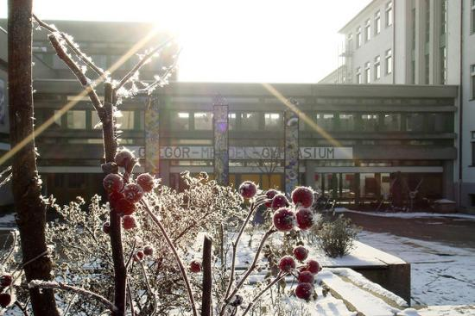
Partnerské školy
ZespoŁ SzkoŁ, Skrzyszów
Gregor Mendel-Gymnasium, Amberg

Slide 10
Collège du Sacre-Coèur, Jaunay-Clan
Greek Secondary School of London

Slide 11
Cieľ projektu
spoznávanie histórie so zameraním na stredovek a kultúry krajín, v ktorých sa nachádzajú partnerské školy.
nájsť a poukázať na korene európskej identity a jednoty.
vzdelávanie sa na tému spoločného kultúrneho dedičstva má inšpirovať účastníkov pokračovať v myšlienkach rytierskosti v súčasnom svete a k účasti na sociálnych problémoch

Slide 12
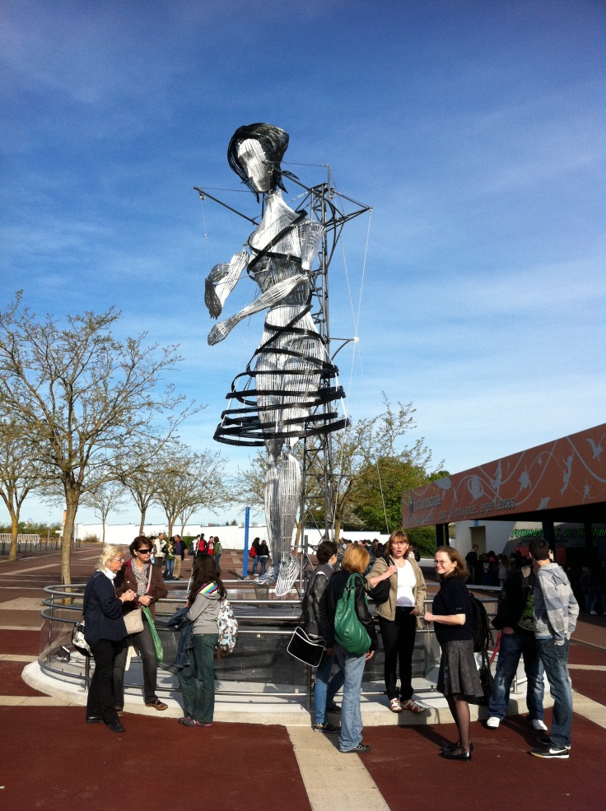
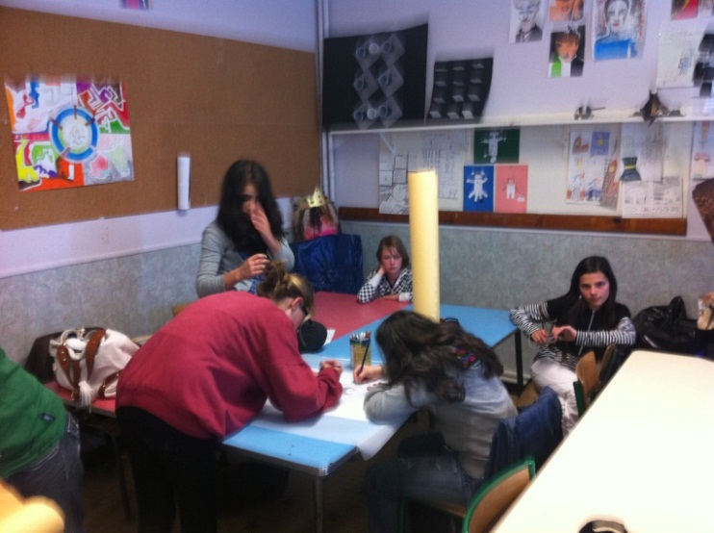
Z projektového týždňa v Collège du Sacre-Coèur, Jaunay-Clan

Slide 13
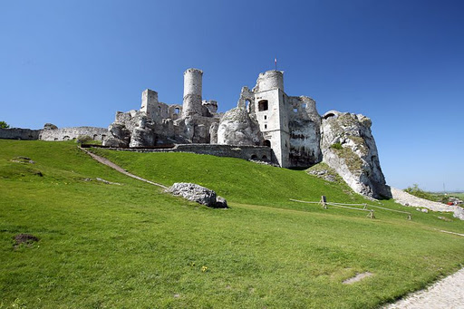
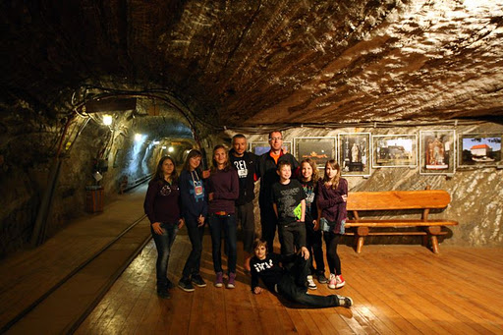
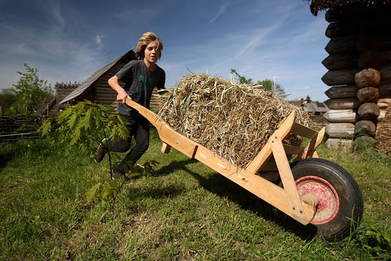
V máji sme sa s partnermi stretli v Skrzyszowe

Slide 14
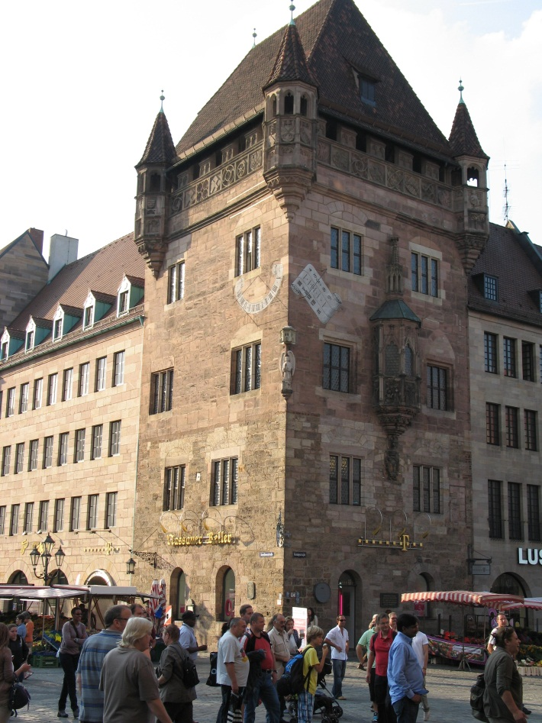
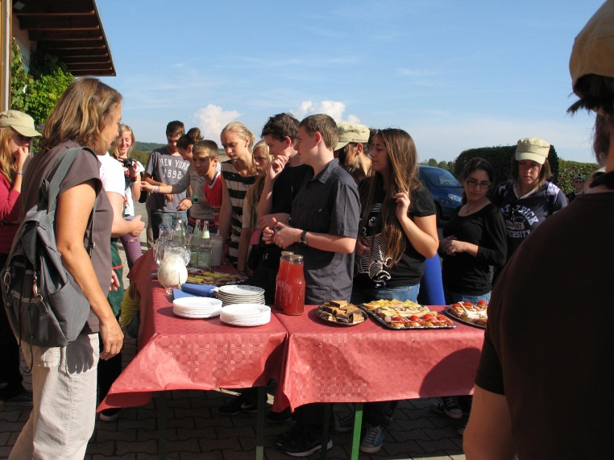
Nový školský rok začal projektovým týždňom v Ambergu

Slide 15
Na projekte pracujeme aj doma...
žiaci, ktorí buď už vycestovali na mobility alebo ešte len vycestujú, vytvorili pracovnú skupinu - krúžok
na vyučovacích hodinách výtvarnej výchovy a jazykov pracujeme na obrázkovom šesťjazyčnom slovníku, ktorý bude jednak obsahovať základnú slovnú zásobu, jednak slovnú zásobu venovanú stredoveku
usporiadali sme Deň jazykov Európy

Slide 16
takmer všetci žiaci II.stupňa absolvovali tématickú prehliadku starej Bratislavy zameranú na stredovek spojenú s vedomostnou súťažou
zhliadli sme v divadle Nová scéna muzikál
„František z Assisi“
pozvali sme si skupinu historického šermu. Vystúpenie bolo sprevádzané odborným výkladom s ukážkami so života vo vojenskom tábore
žiaci absolvovali cyklus prednášok „Stredovek“

Slide 17
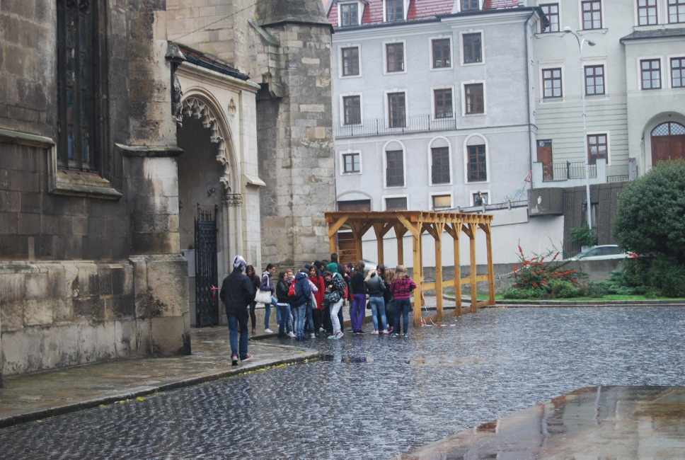
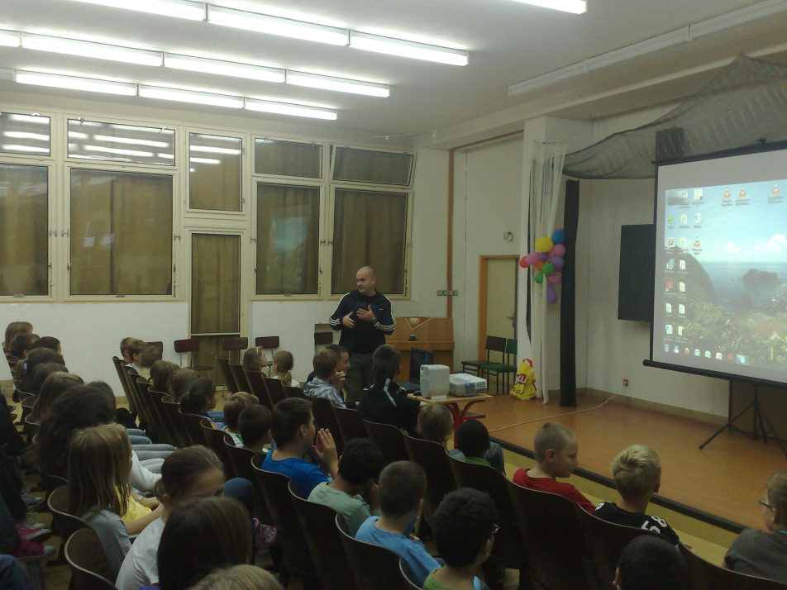
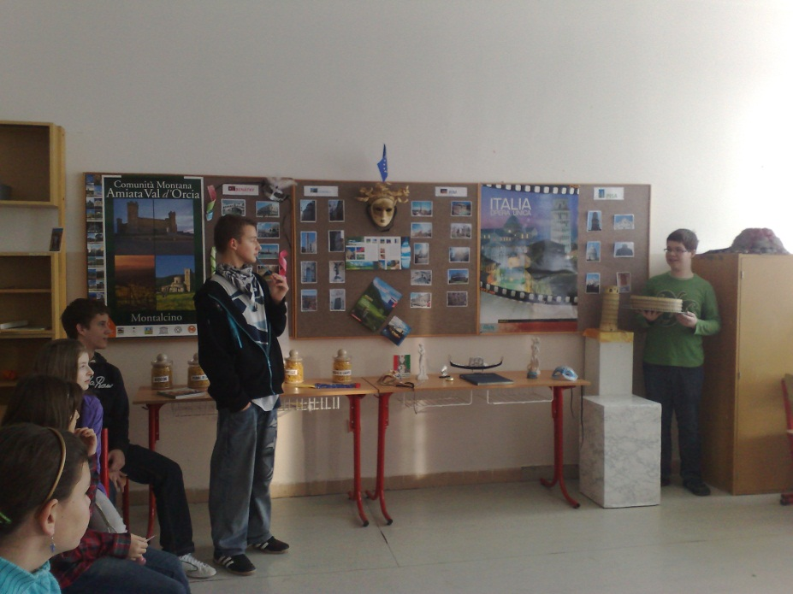

Slide 18
Prezentácia vznikla v rámci projektu Comenius financovaného EÚ v spolupráci s SAAIC Autor: Ing. Katarína Lučeničová
Ďakujem za pozornosť

